Slide 1
Precios De La Moda
Juan David Sarmiento
Diego Lopez
Antonio Linares

Slide 2
Pregunta Por Responder
Dentro de la curva precio VS calidad de una camiseta, ¿existe algún punto donde un incremento en el precio no implica un incremento en la calidad?
Persona a la que le interesa la pregunta: Luz Marina García Sarmiento

Slide 3
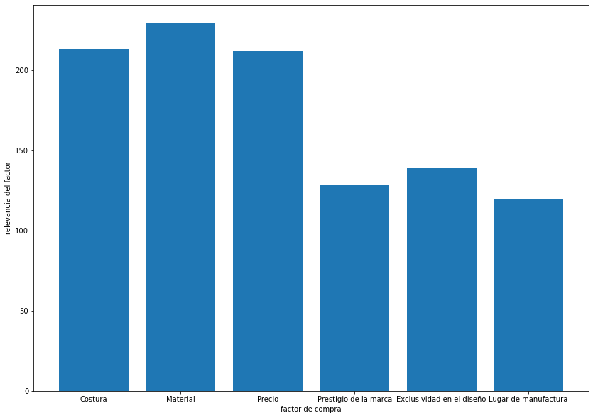
Percepción del Usuario

Slide 4
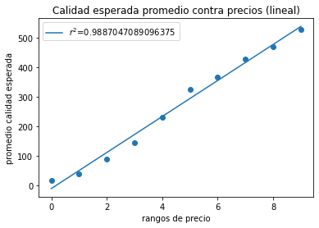
Ajuste de la forma e^y=x*b+c

Slide 5
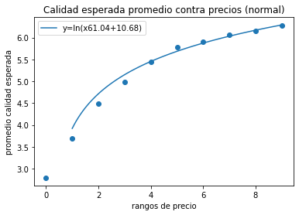
Relación logaritmica de calidad esperada

Slide 6
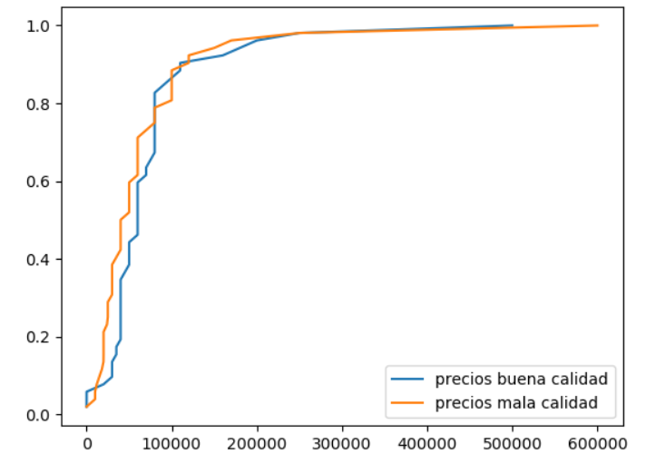
PRECIOS: BUENA VS MALA CALIDAD

Slide 7
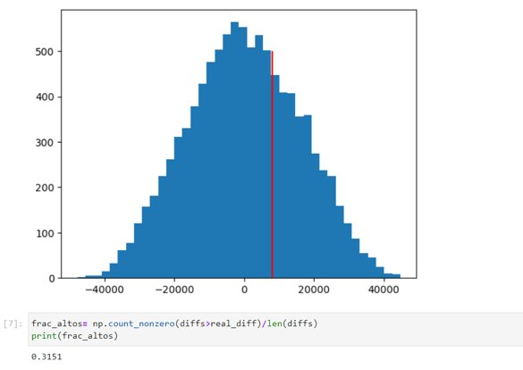
pbc-pmc=$8100.288461538468

Slide 8

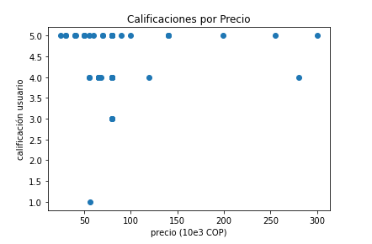
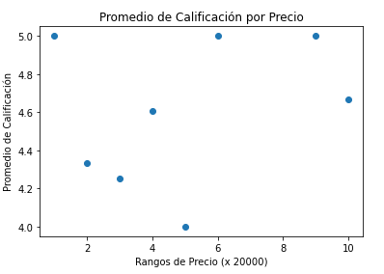
Datos reales
Para más detalles, visitar código web_scrapy en el repositorio

Slide 9
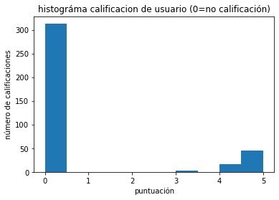
Datos reales

Slide 10
Conclusiones
La calidad percibida crece de manera logarítmica, por lo cual, el cliente piensa que el incremento de calidad es menor a medida que las diferencias en precio son mayores.
Costura y material son los factores más relevantes a la hora de comprar ropa.

